Slide 1

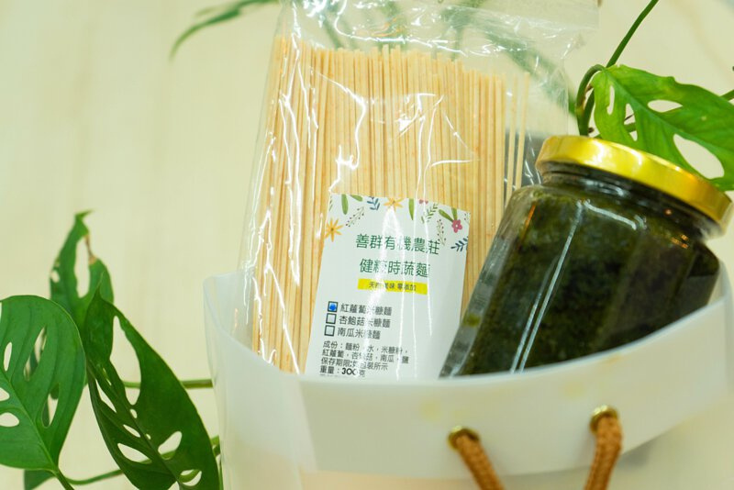
善群有機農莊導入新零售服務企劃書
行三仁學生:
11080124 許均全(組長)
11019610 吳侑勳
11012345 李宥辰
10912350 王詰廷
11012319 吳思翰
11012302 陳柏瑜
11012344 楊柏彥
11012316 許克豪
指導老師:李宏安

Slide 2
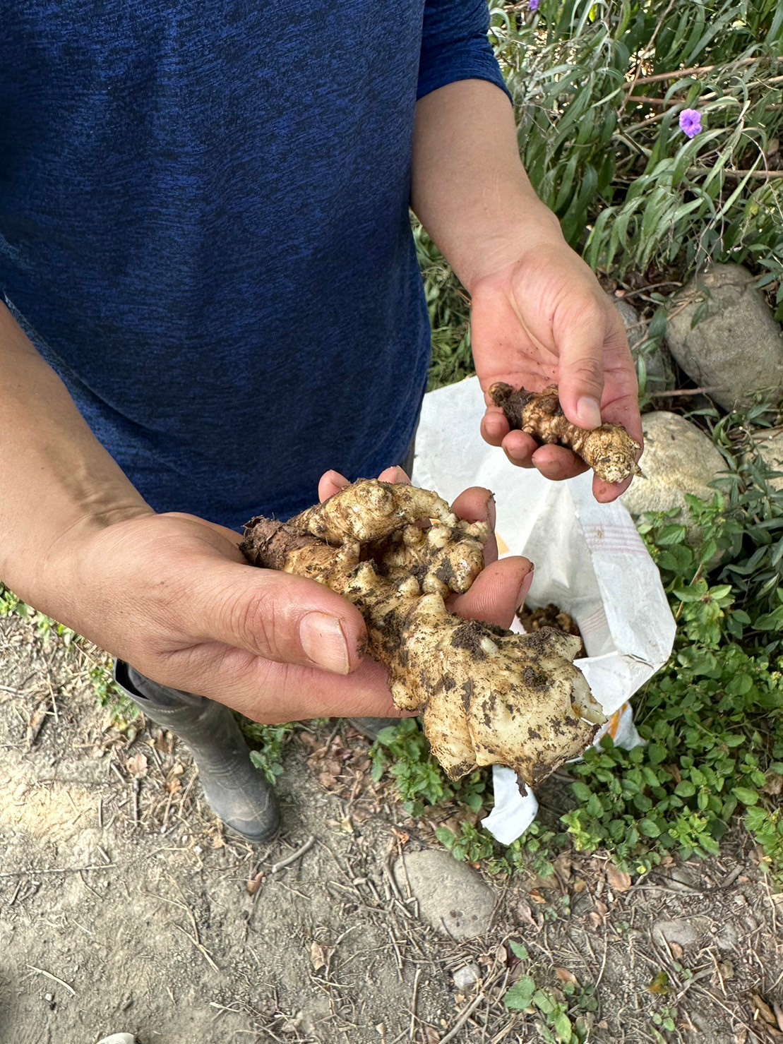
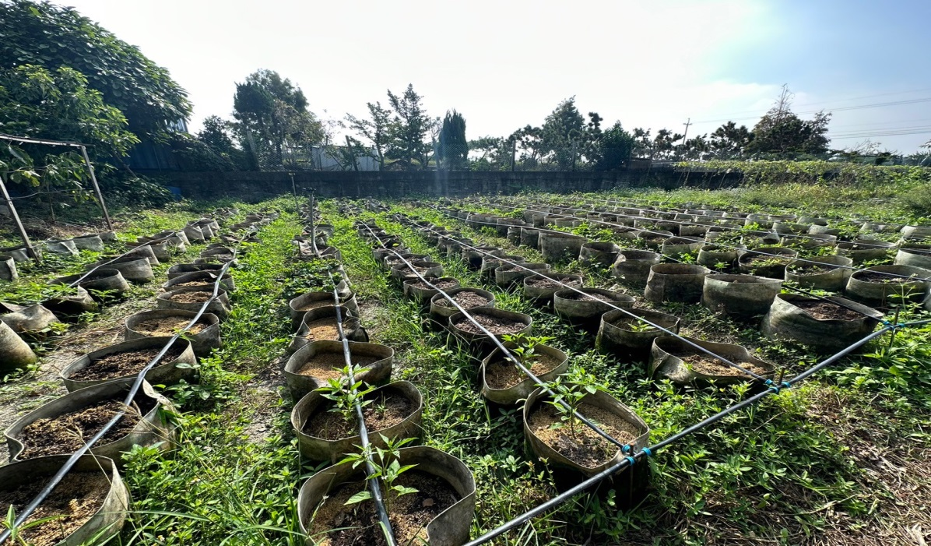
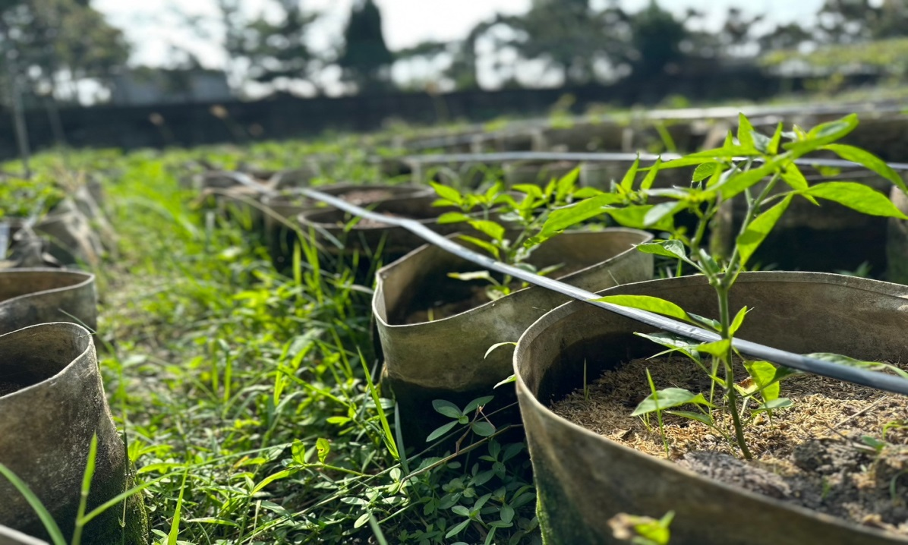
有機農業的發跡
1980年起，有機農業開始在台灣萌芽

Slide 3
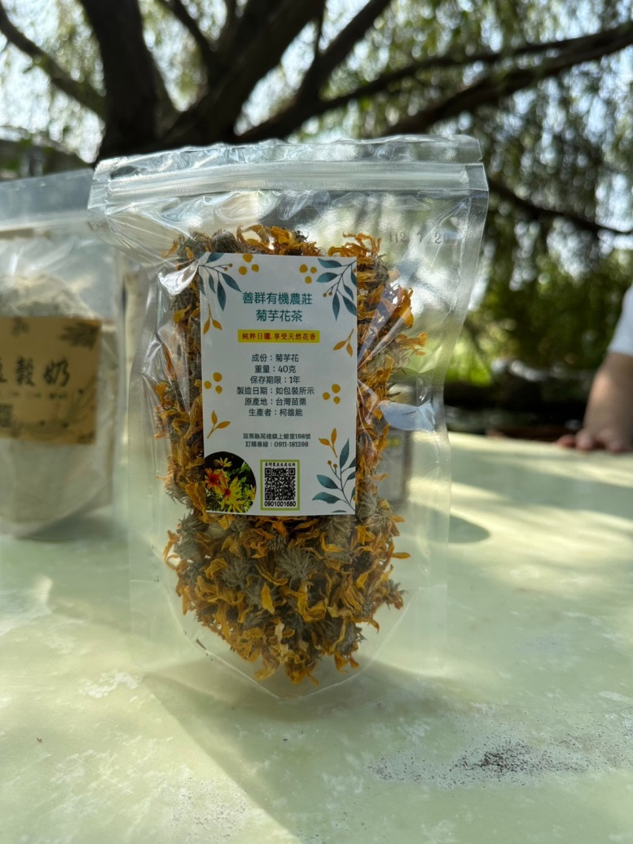
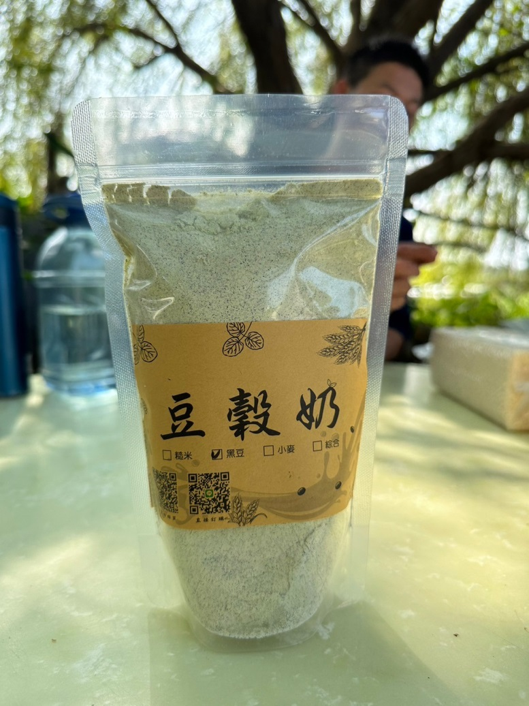
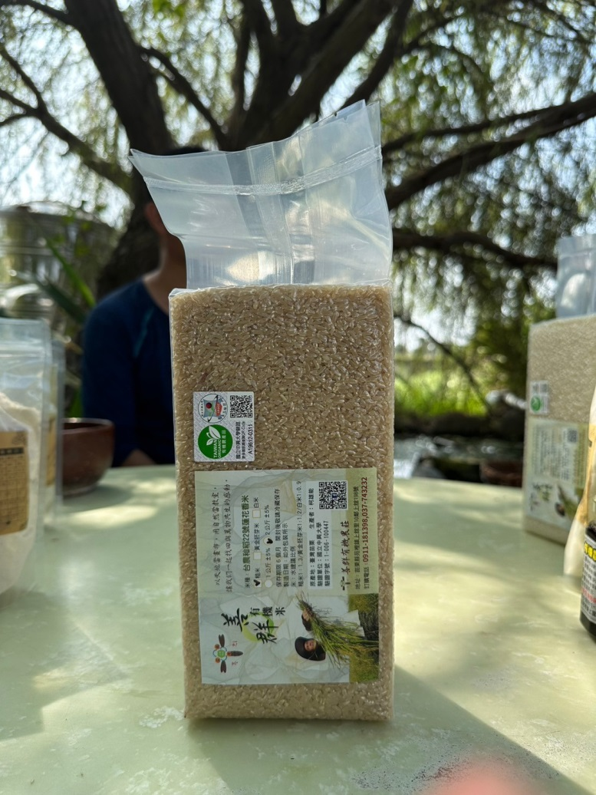
主要產品
菊芋花茶
豆穀奶
有機米

Slide 4
市場分析
SWOT分析
 | 對達成目標有幫助 | 對造成目標有害
 | 優勢 | 劣勢
內部組織 | 食安 土壤健康提升 | 易受污染 通路不健全 人力高 觀念薄弱，推廣難
 | 機會 | 威脅
外部組織 | 重視食安 國際化行銷 環境保護意識興起 | 國外進口 缺整合性行銷推廣 農業勞動力缺乏

Slide 5
4P策略分析
市場定位 | 五穀雜糧健康、營養，具有保健功效
定價策略 | 採取高價略
通路策略 | 實體及線上通路
銷售促進策略 | 會員折扣、滿額免運

Slide 6
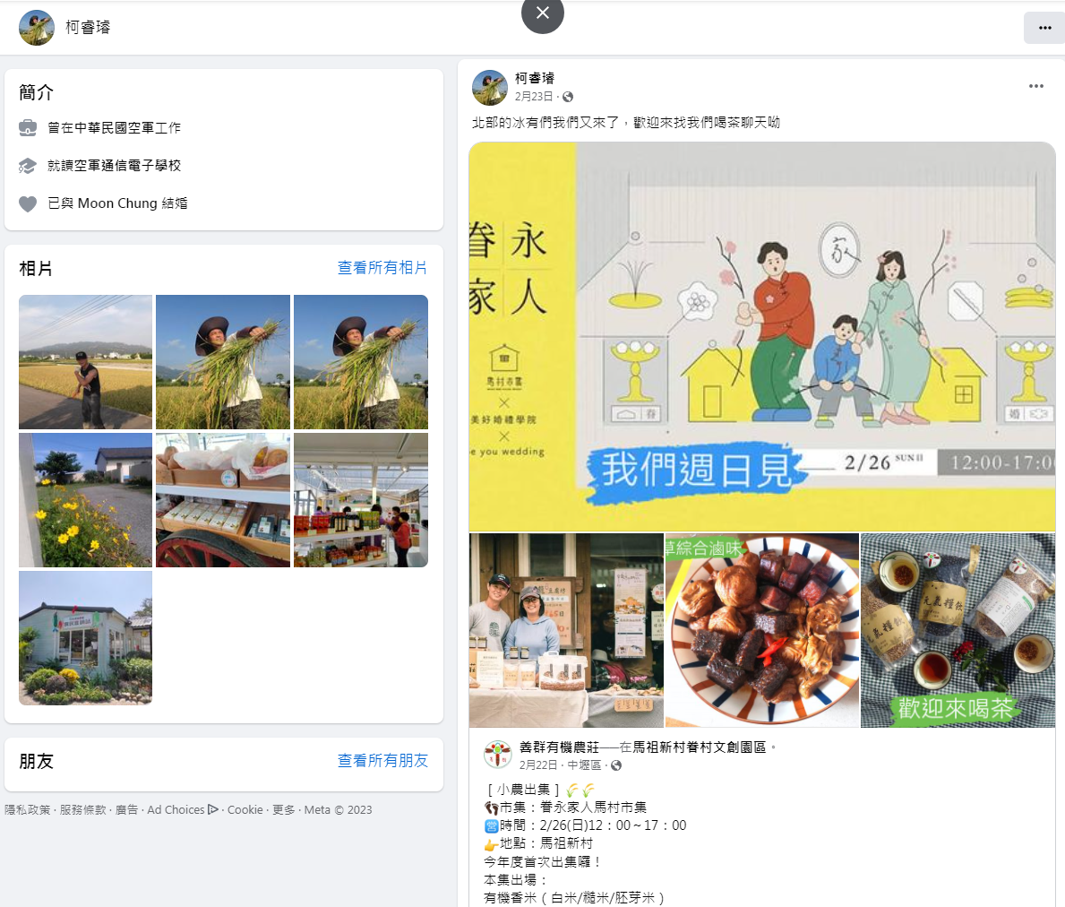
創意構想啟發
缺乏大眾有機意識
導入新科技虛擬商店
設計IG、FB社群行銷
示意圖

Slide 7
實用性或市場可行性
虛擬網紅、VTuber 、 網路直播
有效觸及目標族群，推廣產品特色，增加知名度
虛擬商店設計
多元化購物方式，線上購物、到店取貨...等
智慧商店
感測器、AI 技術，更便利

Slide 8
經營團隊
組員姓名 | 任務分配
許均全，吳侑勳 | 實地訪談
李宥辰，王詰廷 | 線上商店
吳思翰，許克豪 | 商品介紹
陳柏瑜，楊柏彥 | 直播
（組員工作分配表）
Notes:
8

Slide 9
財務分析
直播等科技投入預計3000元
場地佈置預計1000元
網絡流量增加500人
直播觀眾累積500人
產品增加30%銷量，銷量金額預計增加30%
利潤預計增加900元

Slide 10
風險與問題評析
科技導入困難
需花費大量時間與人力
流量人數無法控制
產品需具備特色，才能脫穎而出
苑裡非熱門場域，如何增加人流
活動、景點、美食

Slide 11
預期效益評估
新科技導入產品預計可以改善的地方：
吸引年輕族群目光，增加曝光率
打造多元化行銷，觸及更多客戶
強化品牌形象、提升產品價值
本計畫預計可以增加多少流量、營收利潤：
網路流量增加500人、利潤增加900元

